Slide 1
ФЕДЕРАЛЬНОЕ ГОСУДАРСТВЕННОЕ АВТОНОМНОЕ
ОБРАЗОВАТЕЛЬНОЕ УЧРЕЖДЕНИЕ ВЫСШЕГО ОБРАЗОВАНИЯ
«САМАРСКИЙ НАЦИОНАЛЬНЫЙ ИССЛЕДОВАТЕЛЬСКИЙ
УНИВЕРСИТЕТ ИМЕНИ АКАДЕМИКА С.П. КОРОЛЕВА
(САМАРСКИЙ УНИВЕРСИТЕТ)»
Автоматизированная система составления и разгадывания
классического кроссворда по выбранной теме
Разработчики:
Студенты группы 6403-090301D
Малышев А.А.
Манакова А.А.
Федоров А.М
Хорина В.И.
Руководитель:
доц. кафедры программных систем
Зеленко Л.С.
Самара 2021

Slide 2
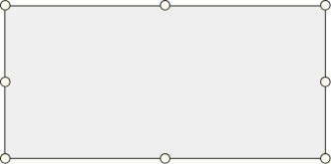
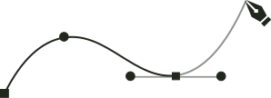
Постановка задачи
Цель работы:
Разработать автоматизированную систему
составления и разгадывания классического
кроссворда по выбранной теме
Задачи:
анализ предметной области;
обзор существующих систем-аналогов;
разработка информационно-логического
проекта системы;
разработка ПО, тестирование, отладка
2/19

Slide 3
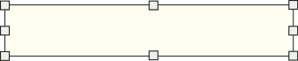
Описание предметной области

Slide 4
Что такое кроссворд
Кроссворд – головоломка, представляющая собой переплетение рядов клеточек, которые заполняются словами по заданным значениям
К каждому слову даётся текстовое определение, в описательной или вопросительной форме указывающее некое слово, являющееся ответом. Ответ вписывается в сетку кроссворда и, благодаря пересечениям с другими словами, облегчает нахождение ответов на другие определения
4/19

Slide 5
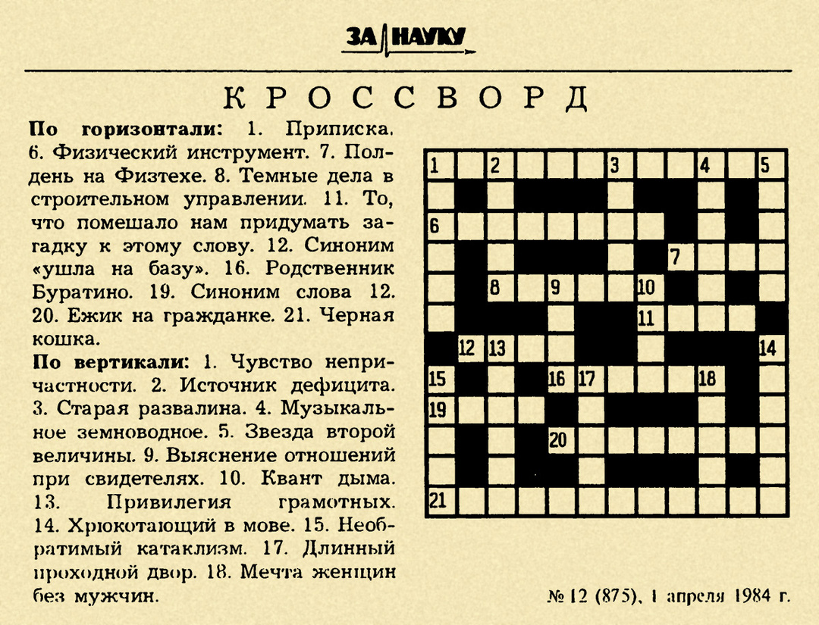


Классический
кроссворд
Слова «пересекаются» друг с другом, образуя сетку кроссворда. Сетка должна быть связной, без изолированных участков, «оторванных» от остальной сетки. Классическая сетка кроссворда состоит из слов, написанных по вертикали (сверху вниз) и горизонтали (слева направо). Любое слово должно быть пересечено как минимум дважды
5/19

Slide 6
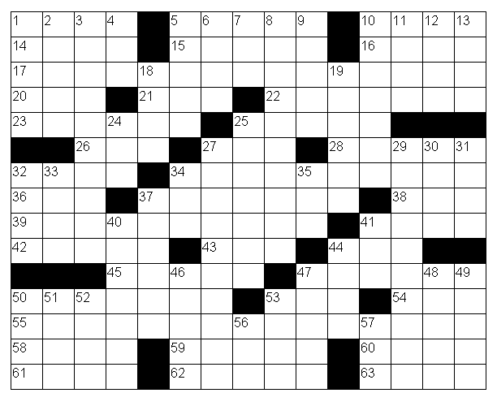
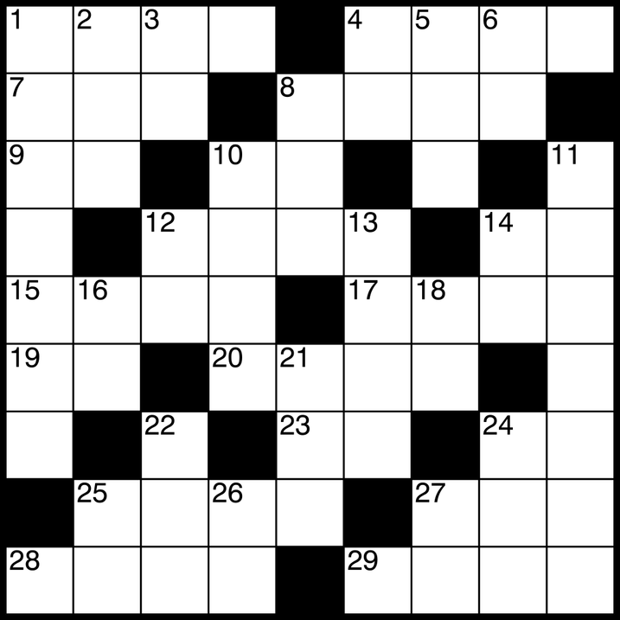
Классификация кроссвордов
Американский кроссворд
Японский кроссворд
6/19

Slide 7
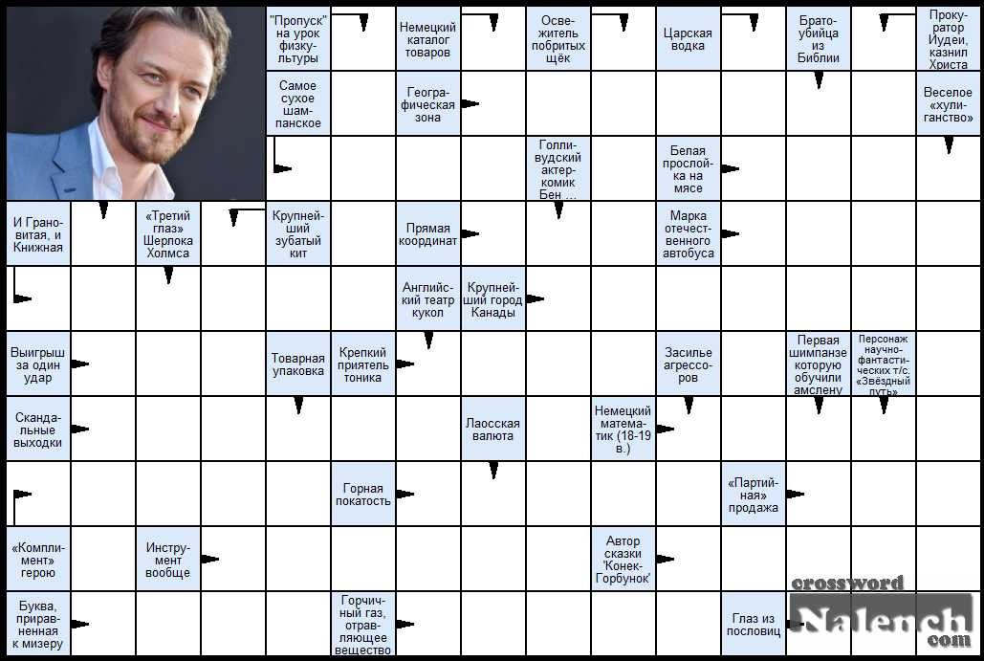
Классификация кроссвордов
Скандинавский кроссворд
7/19

Slide 8
Системы аналоги

Slide 9
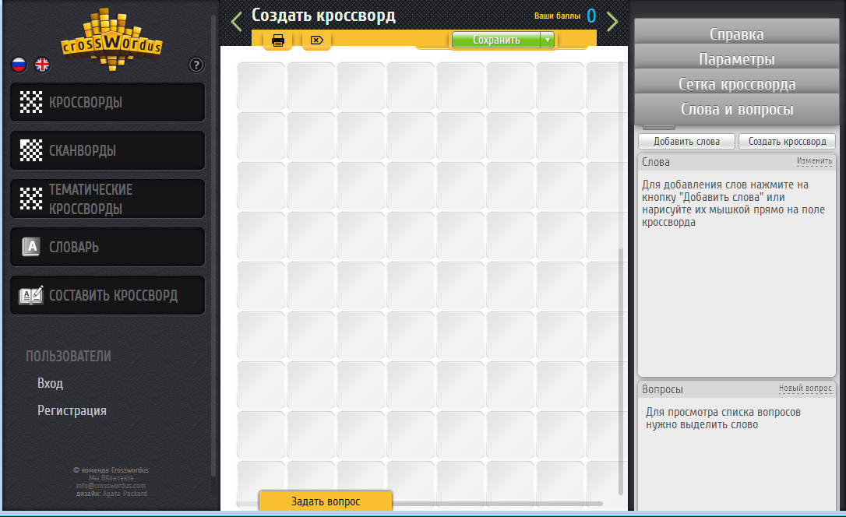

Программа
Crosswordus
К достоинствам данной системы относятся:
- система является бесплатной;
- не требует обязательной регистрации пользователя;
- поддерживает сканворды и тематические кроссворды;
- есть возможность брать определения из словаря;
- имеет возможность сохранения кроссвордов.
К недостаткам системы относятся:
- требуется постоянное подключение к интернету.
9/19

Slide 10
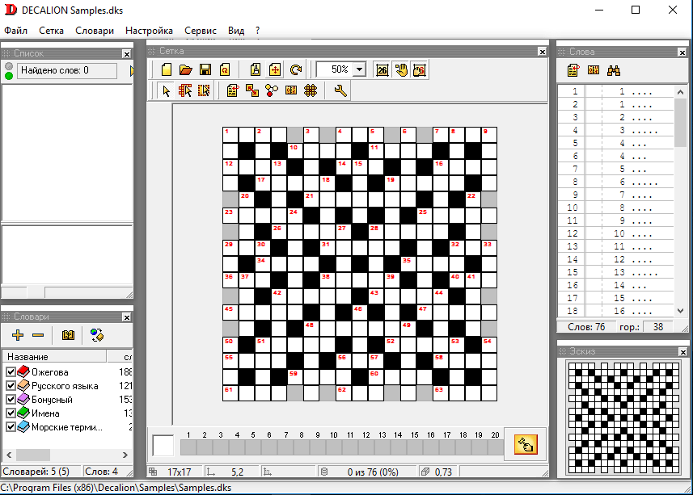

Программа
Decalion
К достоинствам данной системы относятся:
- быстрое изменение формы кроссворда;
- мгновенный поиск;
- подсказки программы;
- автоматическая расстановка номеров слов.
К недостаткам системы относятся:
-устаревший дизайн;
-не интуитивно понятный интерфейс.
10/19

Slide 11
Проектирование системы

Slide 12
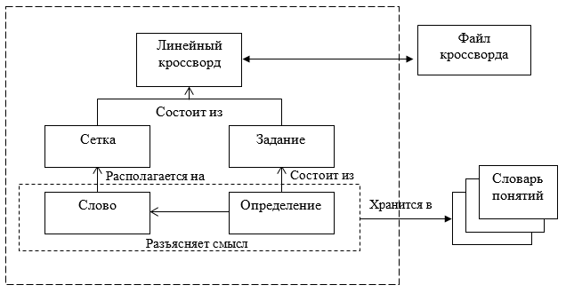
Диаграмма объектов предметной области
12/19

Slide 13
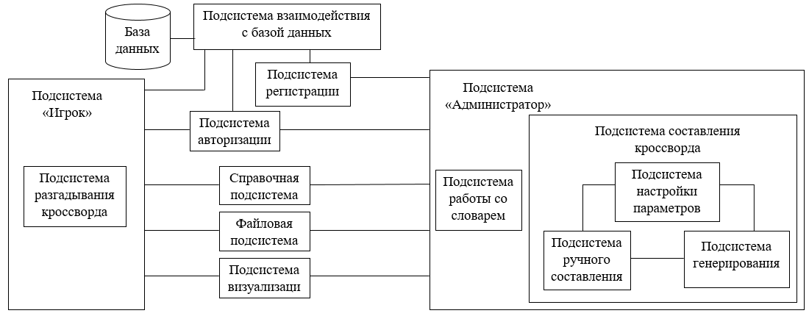
Структурная схема системы
13/19

Slide 14
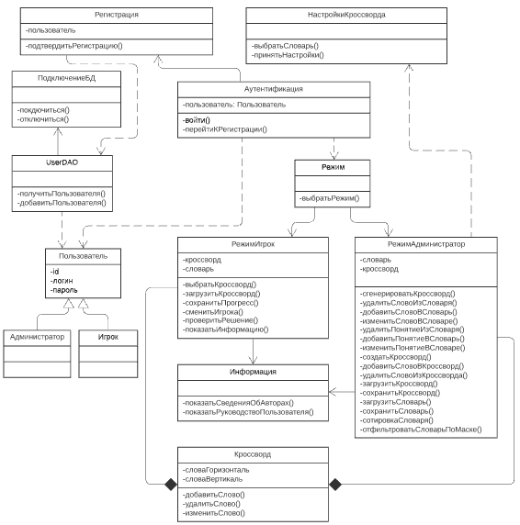
Диаграмма классов
14/19

Slide 15
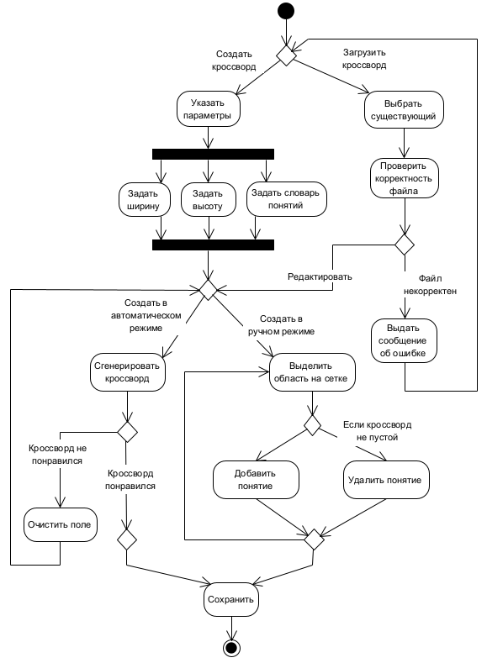
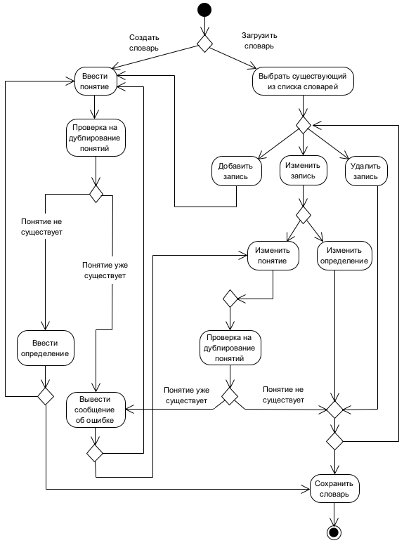
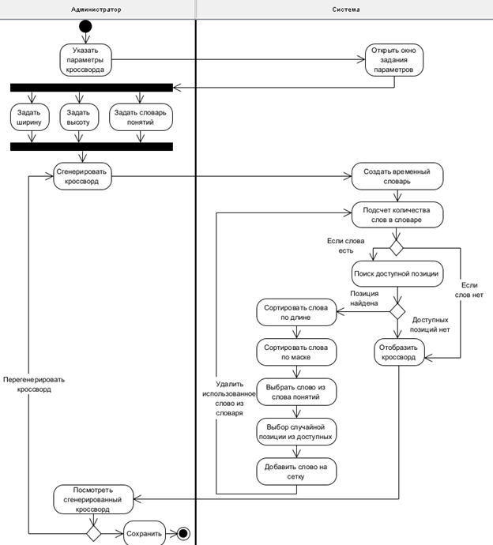
Диаграммы деятельности
Диаграмма деятельности администратора
при работе с кроссвордами
Диаграмма деятельности при работе со словарем
Диаграмма деятельности автоматической генерации кроссворда
15/19

Slide 16



Выбор программных средств
Язык программирования
C Sharp
Среда разработки
Visual Studio
Операционная система
Windows 10
16/19

Slide 17
Реализация системы

Slide 18
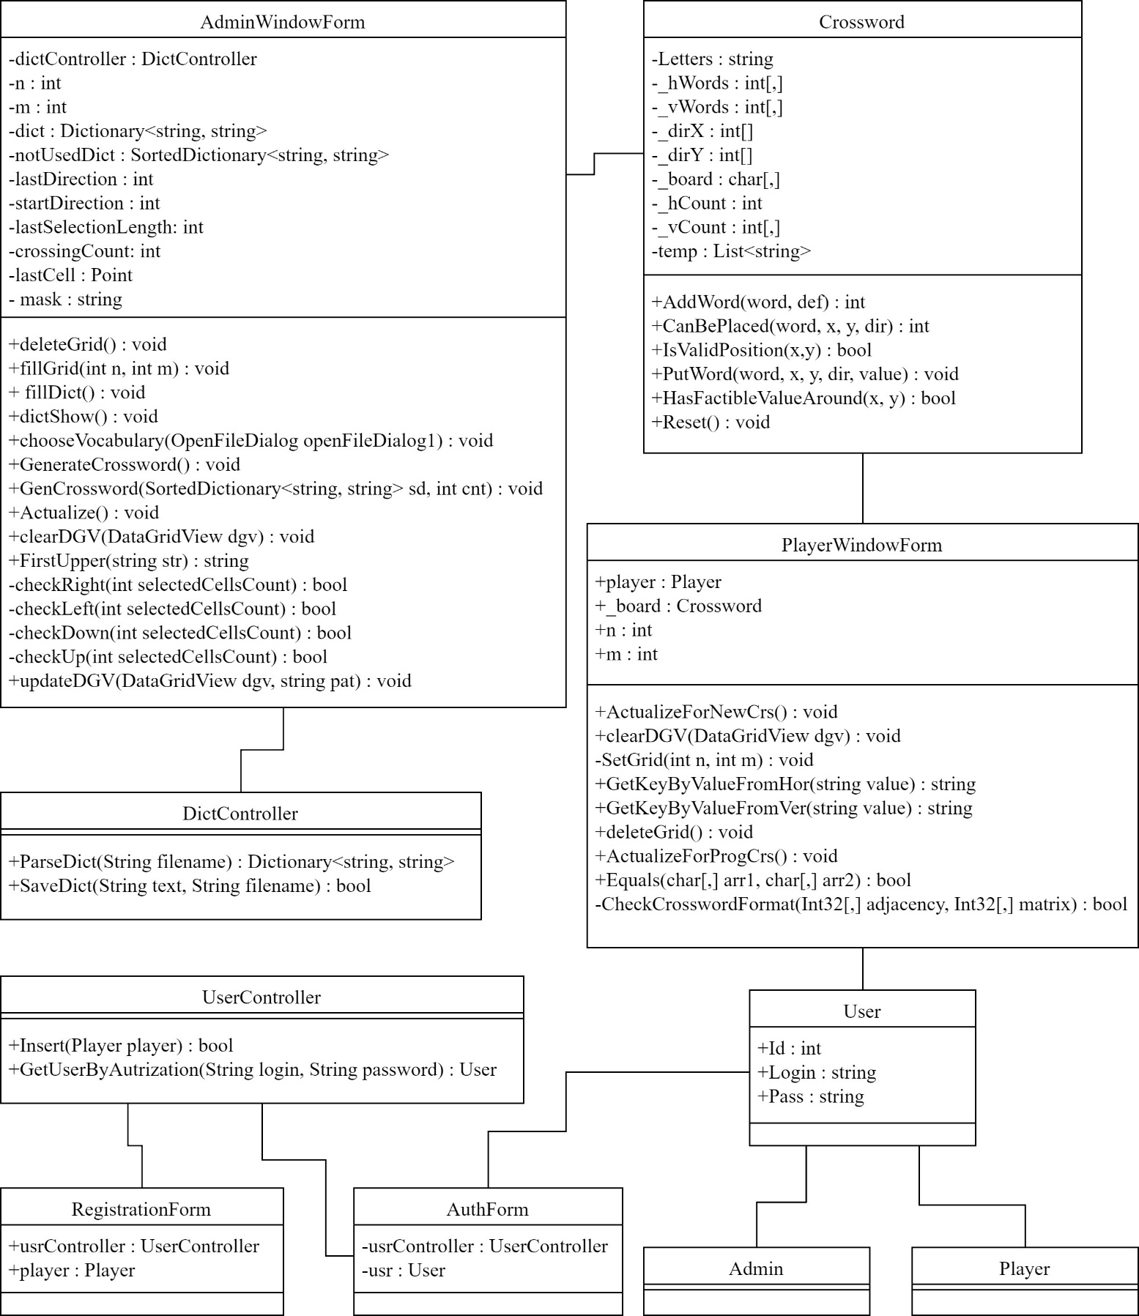
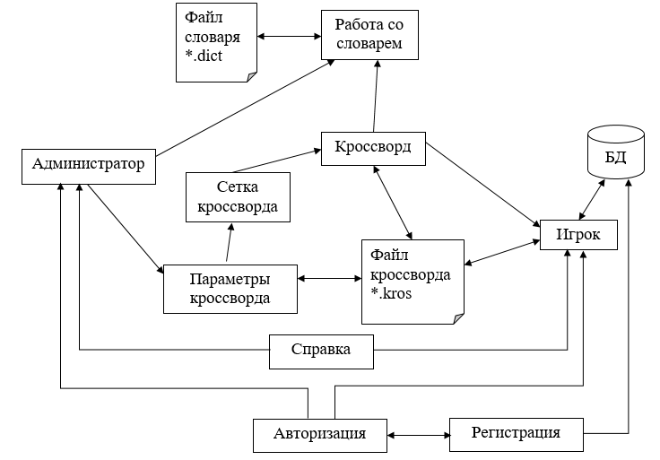
Реализация и описание модулей программы
Диаграмма модулей системы
18/19
Диаграмма классов системы

Slide 19
Заключение
Проведен анализ предметной области
Проанализированы системы-аналоги
Сформулирована постановка задачи
Разработана структурная схема системы
Разработана спецификация системы
Разработан прототип пользовательского интерфейса
Определены структуры данных и классов
Осуществлен выбор комплекса программных средств
Спроектирована и разработана автоматизированная система
составления и разгадывания классического кроссворда по
выбранной теме
19/19

